Slide 1

E-defter yükleme kılavuzu
E-defter yükleme & E-defter imzalama

Slide 2
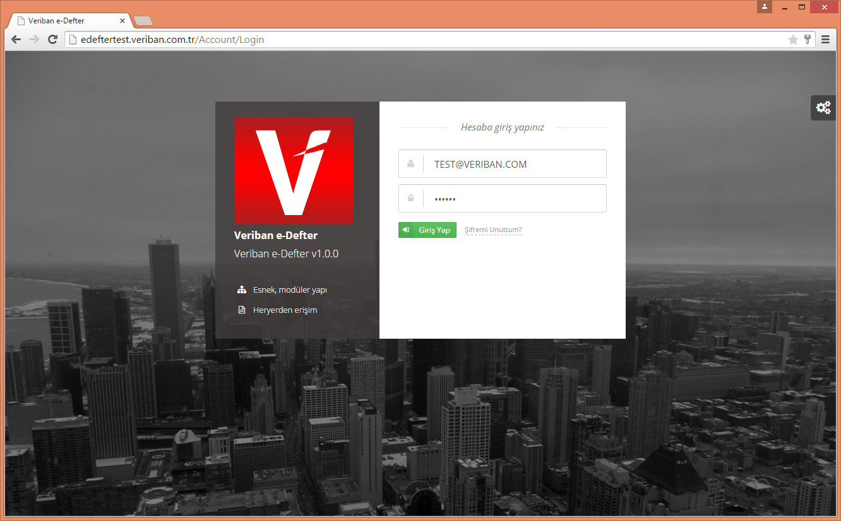
http://edeftertest.veriban.com.tr adresindeki Test ortamımıza girin. (Bu test sürecini başarıyla tamamlayana ve test ortamına yüklediğiniz defterinizi imzalayana kadar http://edefter.veriban.com.tr adresindeki canlı ortama giriş yapıp veri yüklemeyin.)
Test ortamı için verilen kullanıcı adı ve şifrenizle giriş yapın.

Slide 3
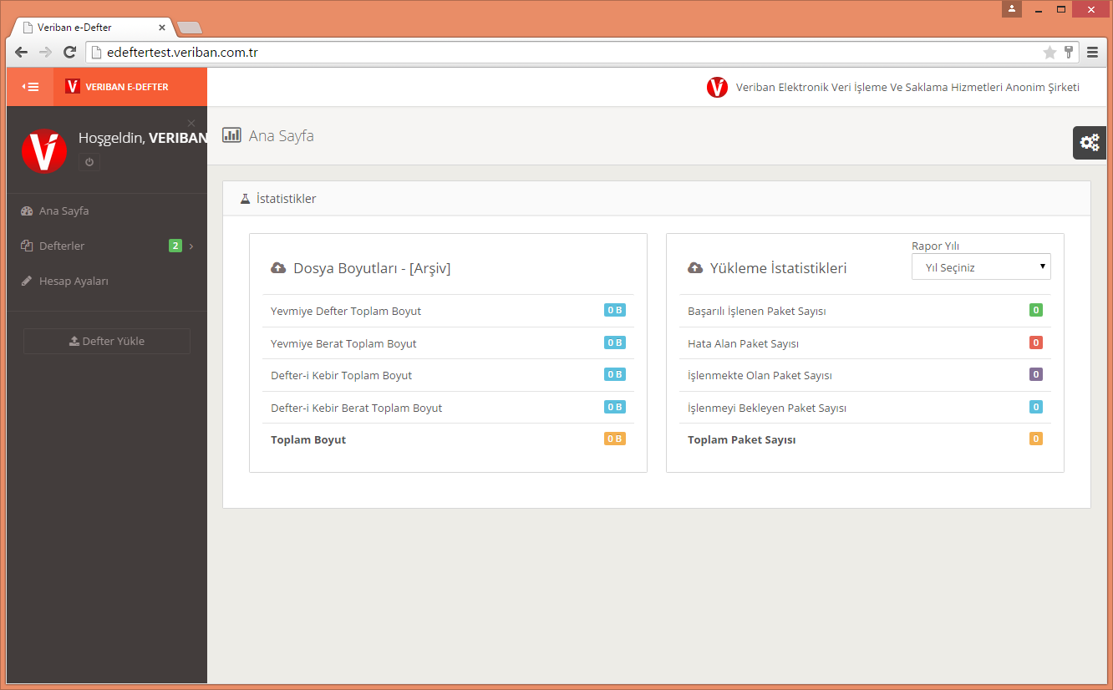
Giriş yaptığınızda ilk iş olarak ‘Hesap ayarları’ bölümüne tıklayın ve bilgilerinizi doğru bir şekilde doldurun.
Bu bilgileri girmeden defter yüklemeyi denemeyin

Slide 4
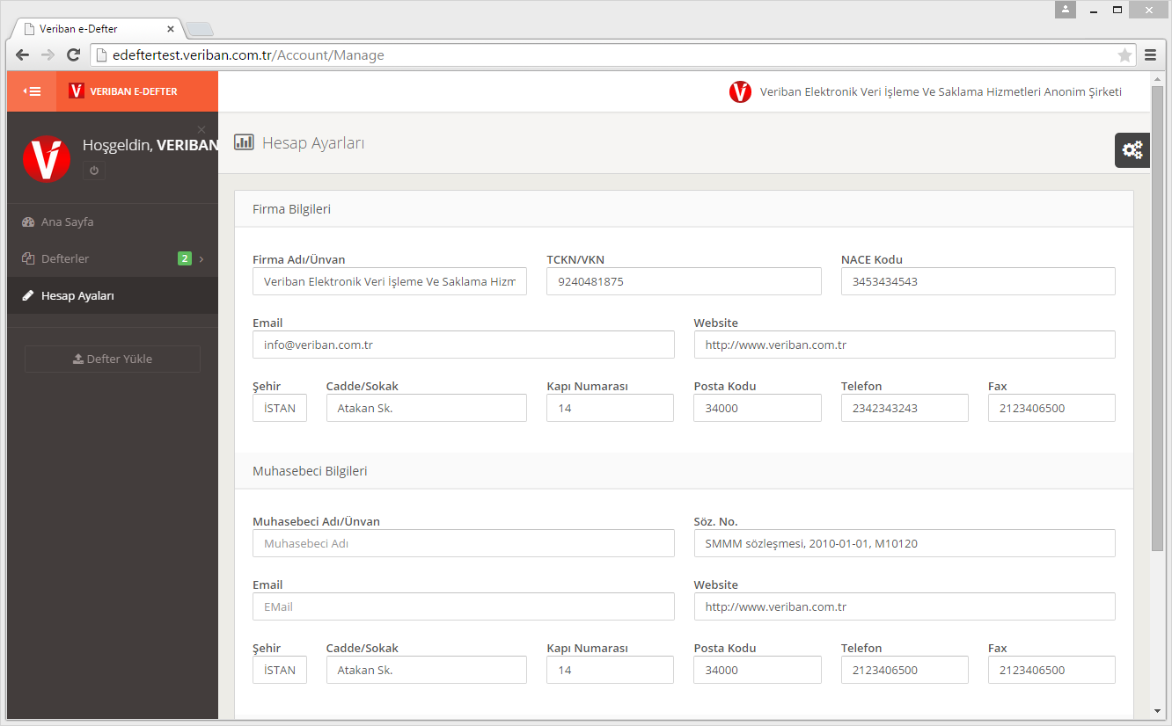
Örnek olarak Cadde/Sokak alanına açık adresinizi yazın ve Kapı no alanına sadece 30/5 şeklinde numerik bilgileri yazın.
Zaman sunucusu ile ilgili bilgileri doldurmaya ihtiyacınız yok.

Slide 5
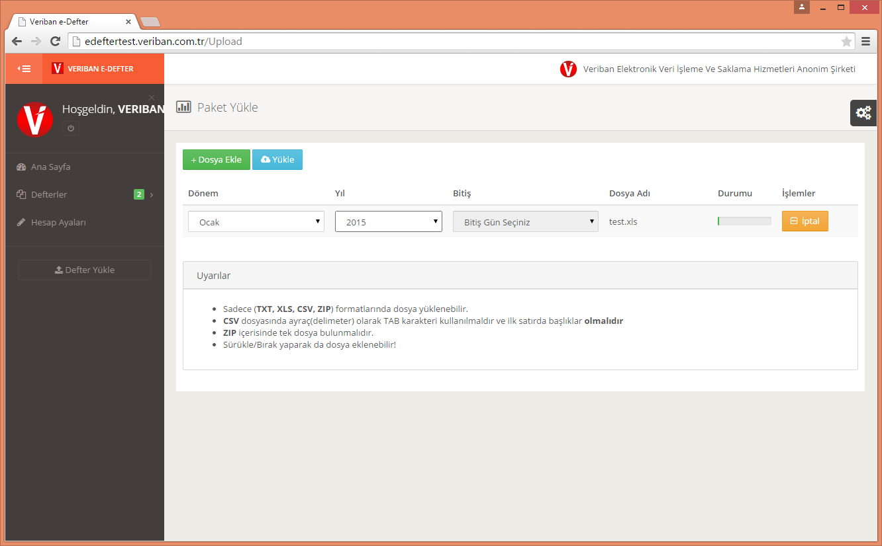
1-‘Dosya ekle’ tuşuna basarak bilgisayarınızdan xls veya csv formatındaki defterinizi seçin.
3- ‘Yükle’ye tıklayın.
2-Daha sonra ‘Dönem’ ve ‘Yıl’ seçin

Slide 6
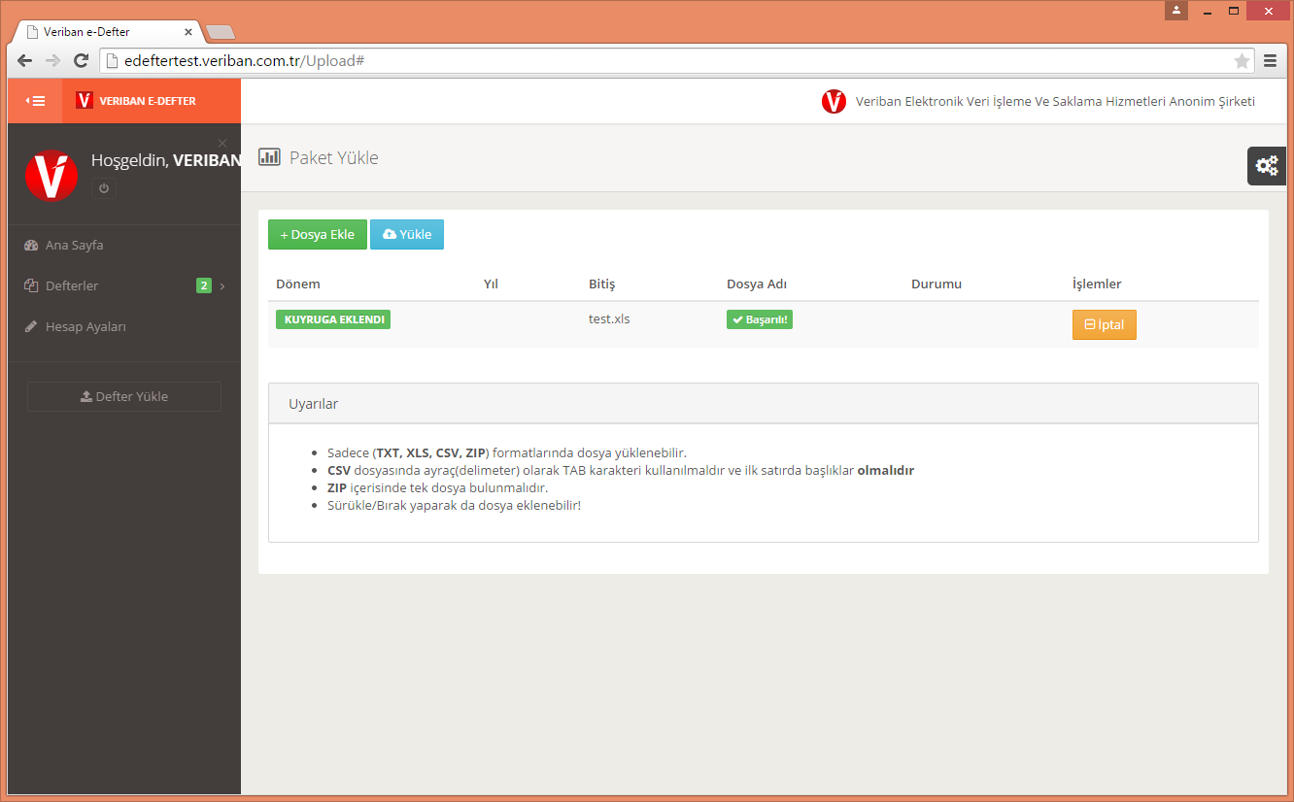
Dosyanızın yüklemesi tamamlandığında şu şekilde görüntülenir:

Slide 7
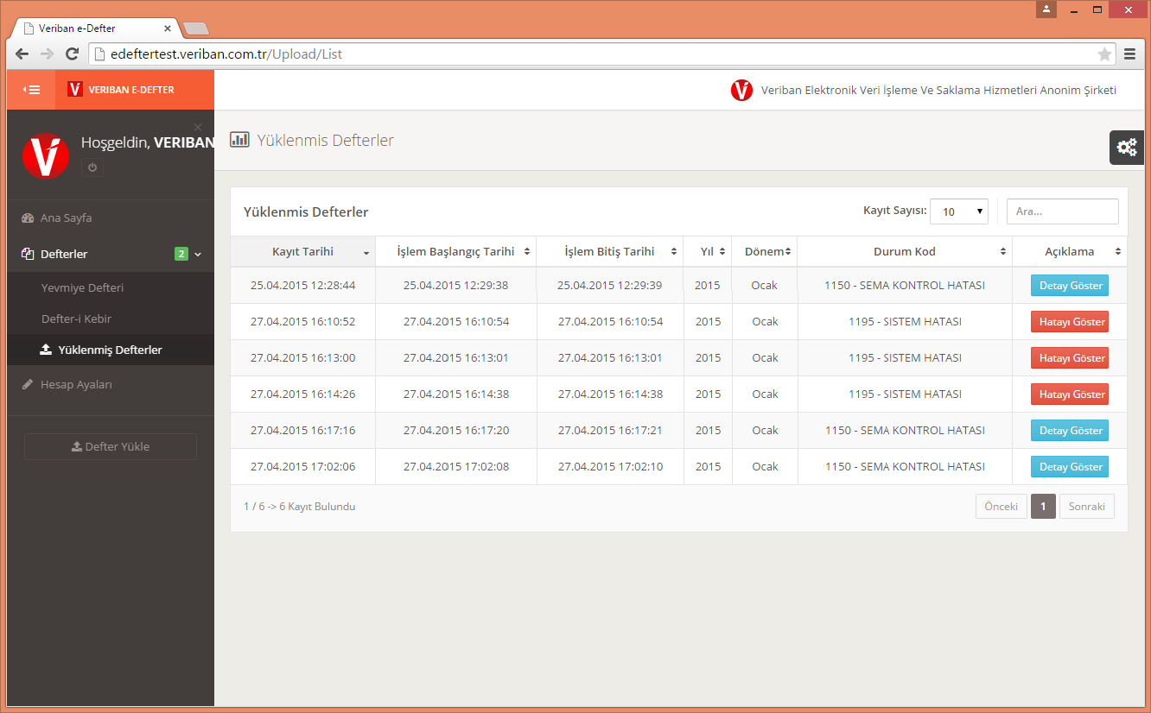
Defter durum görüntüleme: Sol menüdeki ‘Defterler’in altından ‘Yüklenmiş Defterler’i tıklayarak yüklediğiniz defterin durumunu görüntüleyebilirsiniz.
Hata durumu: Yüklediğiniz defterle ilgili bir hata varsa ‘Durum Kod’ alanında görüntülenir, ‘Detay Göster’ ve ‘Hata Göster’ butonları ile çözmeniz gereken sorunları görebilir ve düzelttikten sonra defterinizi tekrar yükleyebilirsiniz.

Slide 8
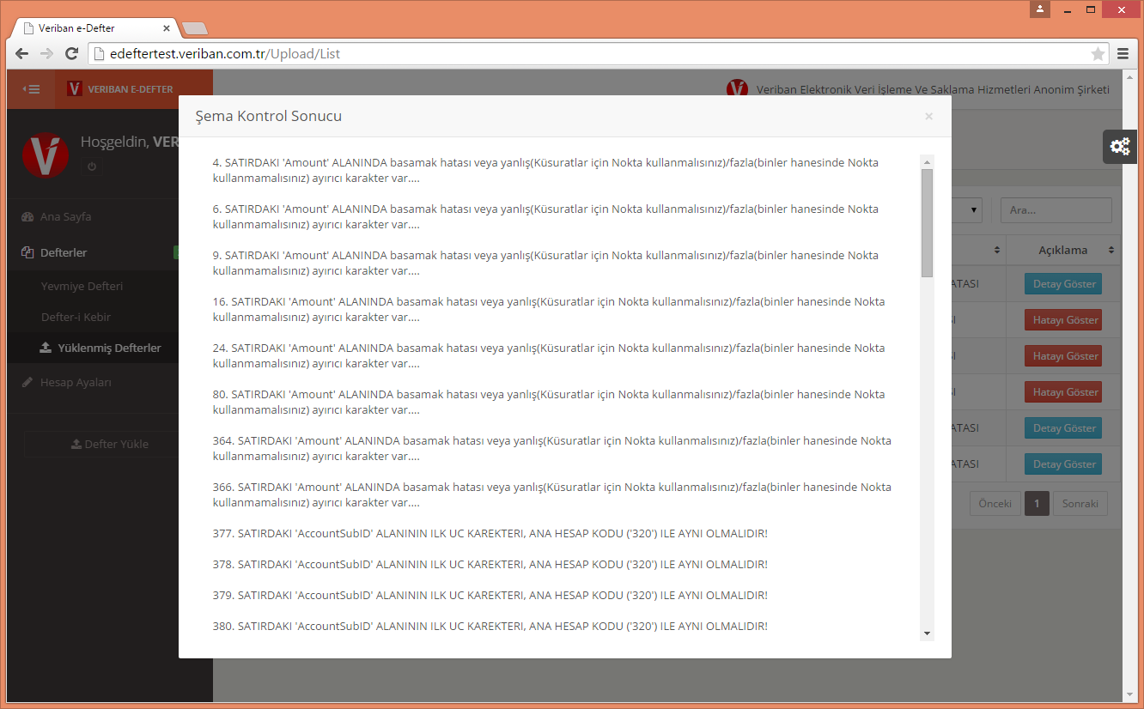
Hata Açıklama görüntüleme: burada görüntülenen sorunlar genellikle sizin düzeltmeniz gereken sorunlardır.

Slide 9

Gereken düzeltmeleri yaptıktan sonra defterinizi tekrar yükleyebilirsiniz.

Slide 10
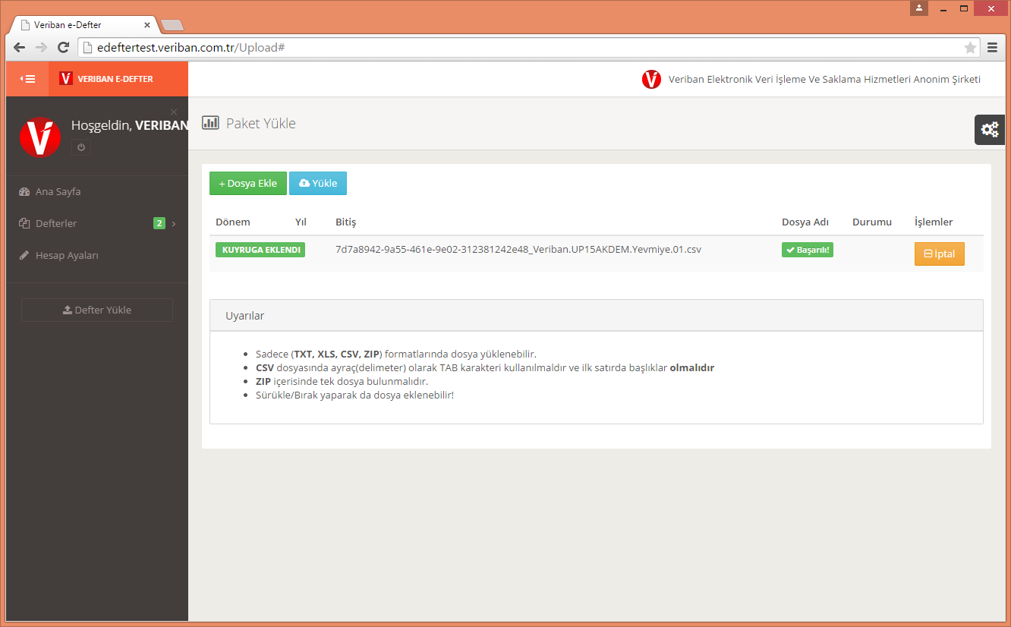
Defteriniz başarılı bir şekilde yüklendiğinde menüden ‘Defterler’ altında ‘Yüklenmiş defterler’e tıklayarak durumunu görüntüleyebilirsiniz.

Slide 11
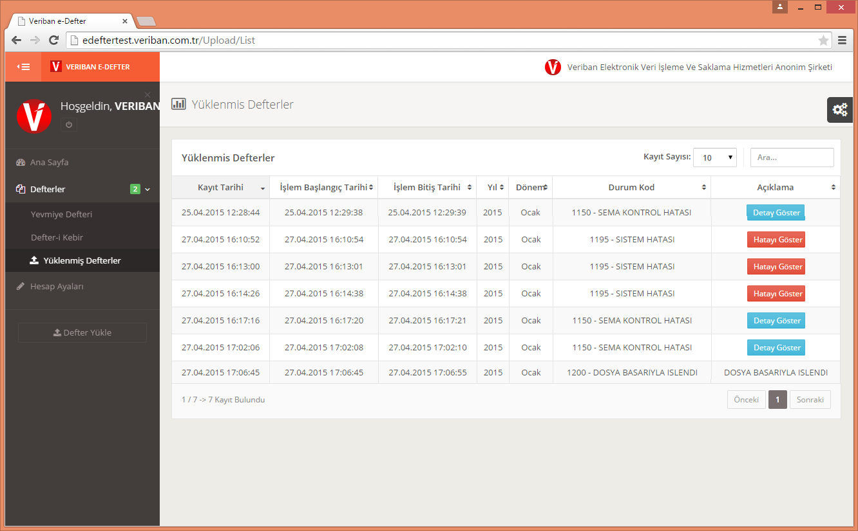
Dosyanız kuyrukta başarıyla işlendiğinde ‘Yüklenmiş defterler’ içinde ‘DOSYA BAŞARIYLA İŞLENDİ’ şeklinde görüntülenecektir.

Slide 12
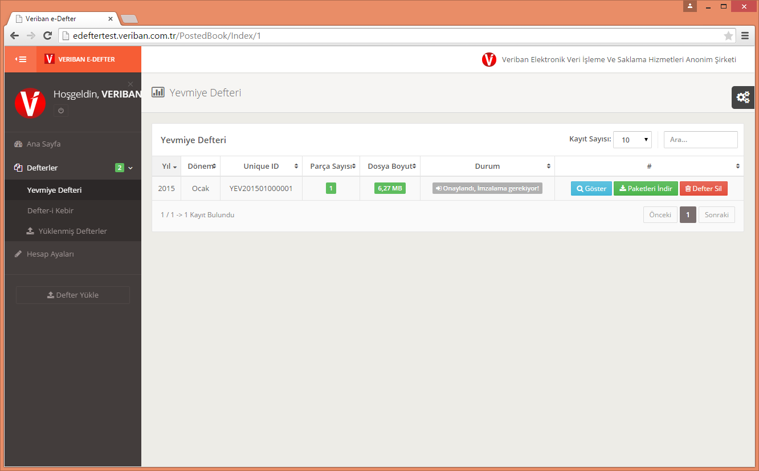
Başarıyla yüklenmiş defterinizin detaylarını görüntülemek için ‘Göster’e tıklayın ve kontrol edin

Slide 13

Örnek olarak, Yevmiye defterini görüntülemek için ‘Önizleme’ye tıklayın

Slide 14
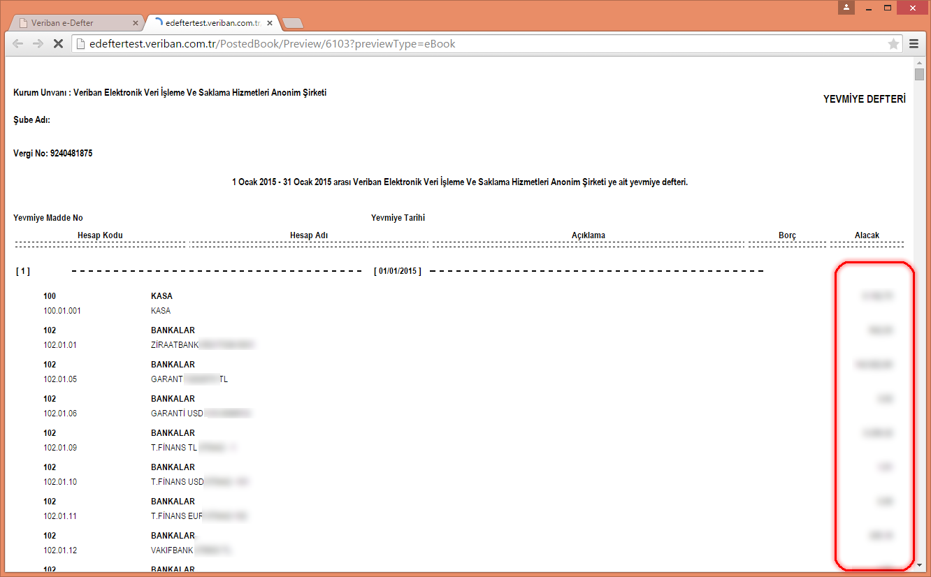
Mutlaka yükleme yaptıktan sonra yevmiye defterindeki kayıtlardan en az birkaç tanesini kontrol edin, Örnek olarak öncelikle kasa ve bankanızın borç tarafına işlenmiş olduğundan emin olun. Aşağıda yanlış bir örnek görebilirsiniz.

Slide 15

Defter-i Kebir’i görüntülemek için Defter ‘Önizleme’ye tıklayın

Slide 16
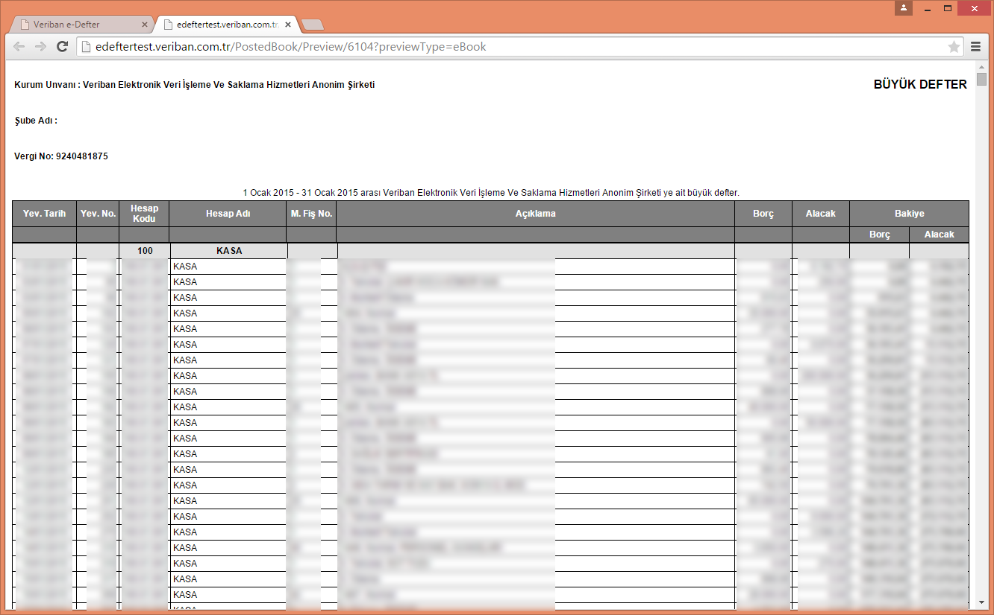
Mutlaka yükleme yaptıktan sonra yevmiye defterindeki kayıtlardan en az birkaç tanesini kontrol edin, Örnek olarak öncelikle kasa ve bankanızın borç tarafına işlenmiş olduğundan emin olun.

Slide 17
Bütün bu kontrolleri sağladıktan sonra İmza yazılımını yüklememiz için bizi arayın ve İmza yazılımı için defterinizin imzalanması aşaması ile ilgili testleri tamamlayalım.
Sonraki adım, aynı işlemleri canlı ortamda yaparak defterinizin gönderimini sağlamak.
Teşekkürler

